Slide 1
Планирование предметных, метапредметных и личностных результатов обучения в рамках введения и реализации обновленного федерального стандарта начального общего образования.
Садикова Гульнара Хамбаловна
МБОУ СОШ №46
с углубленным изучением отдельных предметов

Slide 2
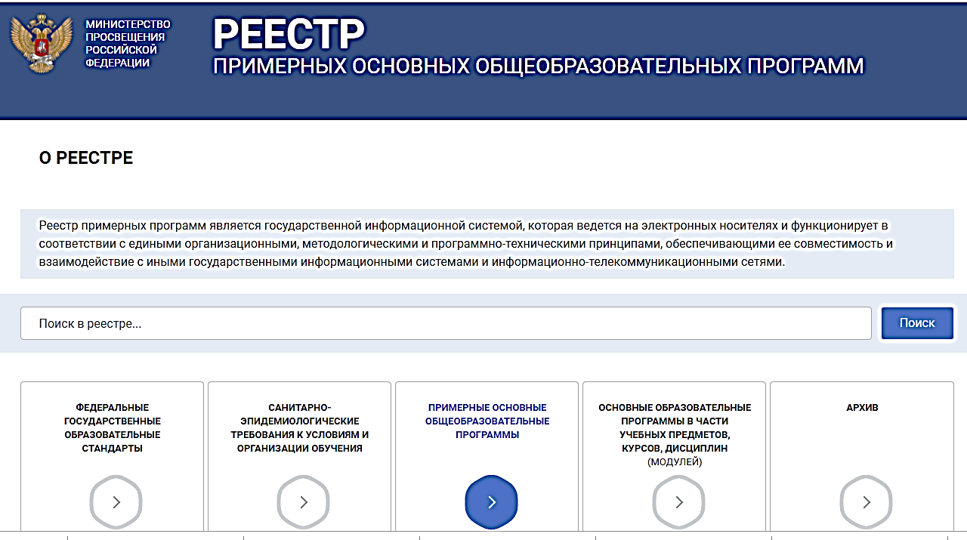
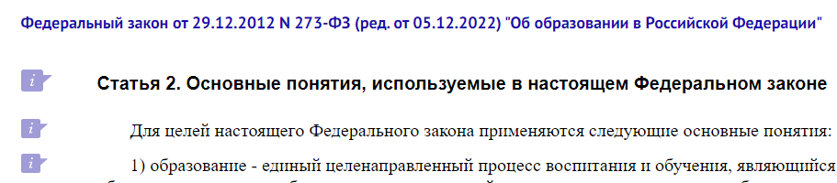

Slide 3
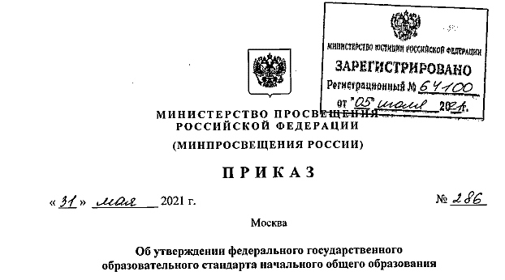
Ключевые позиции ФГОС требований к внеурочной деятельности
п.9. Достижения обучающимися, полученные в результате изучения учебных предметов, учебных курсов (в том числе внеурочной деятельности), учебных модулей, характеризующие совокупность познавательных, коммуникативных и регулятивных универсальных учебных действий, а также уровень овладения междисциплинарными понятиями (далее - метапредметные результаты), сгруппированы во ФГОС по трем направлениям и отражают способность обучающихся использовать на практике универсальные учебные действия, составляющие умение овладевать

Slide 4
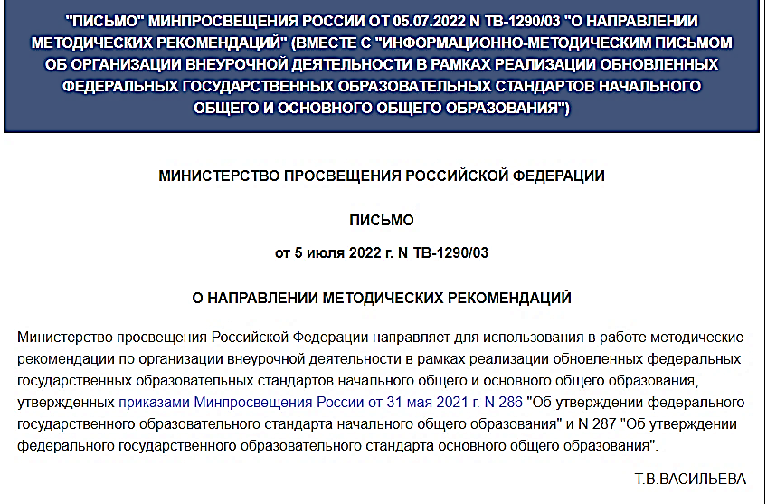
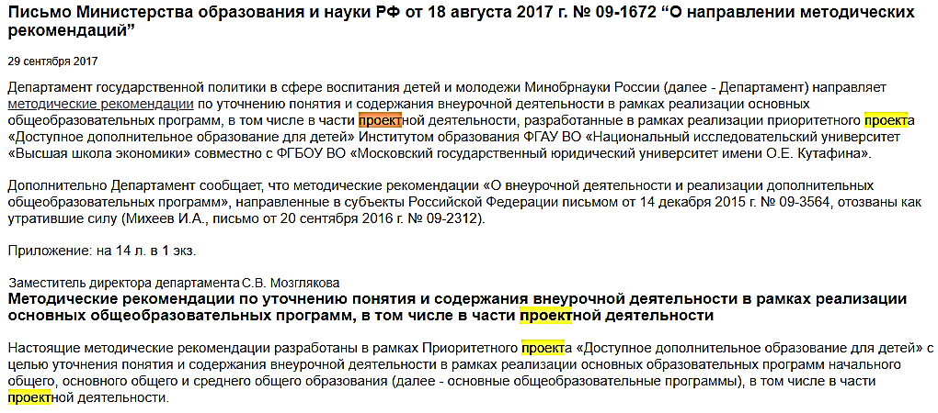
Структура рабочих программ учебных предметов, курсов ФГОС НОО п.19.5
Рабочие программы учебных предметов, курсов должны содержать:
1)планируемые результаты освоения учебного предмета, курса;
2) содержание учебного предмета, курса;
3) тематическое планирование, в том числе с учетом программы воспитания с указанием количества часов , отводимых на освоение каждой темы (в ред. Приказа Минпросвещения России от 11.12.2020 №712)

Slide 5
Грамотность –степень владения навыками чтения и письма на одном языке
Функционально грамотный человек - это человек , который способен использовать все постоянно-приобретаемые в течение жизни знания, умения и навыки для решения максимально широкого диапазона жизненных задач в различных сферах человеческой деятельности, общения и социальных отношениях» Леонтьев А.А. лингвист, психолог, доктор психологических наук и доктор филологических наук, действительный член РАО (1992) и АПСН.
Личностные
Матепредметные
Предметные
Функциональная грамотность
ФГОС 2021

Slide 6
ФГОС НОО 2021
42. Метапредметные результаты освоения программы
начального общего образования должны отражать:
42.1. Овладение универсальными учебными познавательными действиями:
1) базовые логические действия:
2) базовые исследовательские действия:
3) работа с информацией:
42.2. Овладение универсальными учебными коммуникативными действиями:
1) общение:
2) совместная деятельность:
42.3. Овладение универсальными учебными регулятивными действиями:
1) самоорганизация:
2) самоконтроль:
43. Предметные результаты освоения программы начального общего образования с учетом специфики содержания предметных областей, включающих конкретные учебные предметы (учебные модули), ориентированы на применение знаний, умений и навыков обучающимися в учебных ситуациях и реальных жизненных условиях, а также на успешное обучение на уровне начального общего образования, и включают:

Slide 7
Планирование предметных, метапредметных и личностных результатов обучения на уроках окружающего мира
Технологии:
Технология группового обучения.
Технология критического мышления.
Проблемно — диалогическая технология.
Технология продуктивного чтения.
Игровые технологии и др.
Приёмы
Визуальные: тема-вопрос, работа над понятием, ситуация яркого пятна, исключение, домысливание или прогнозирование, проблемная ситуация, группировка и т.д.
Аудиальные: подводящий диалог, собери слово, проблема предыдущего урока и т.д.
Практические действия учащихся
Проектная деятельность, коллективно-творческие , изобразительная деятельность, игровые приемы, работа с кроссвордами, дидактические игры, ролевые игры и т.п.
Работа в паре. Работа в группах.
«Лист самооценки»

Slide 8
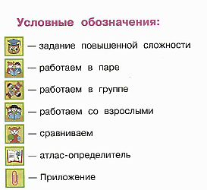
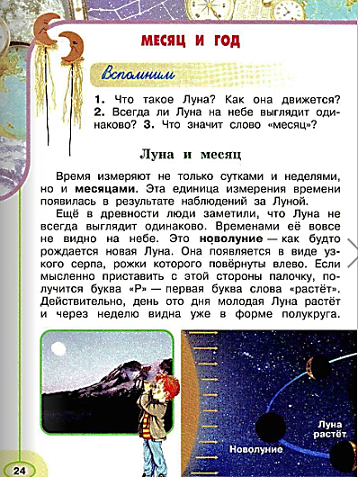
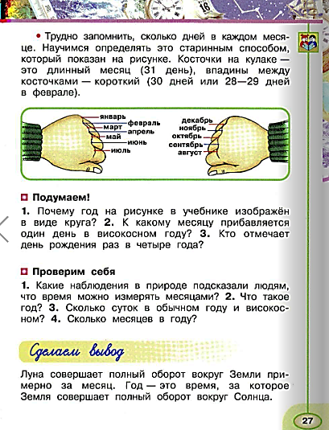
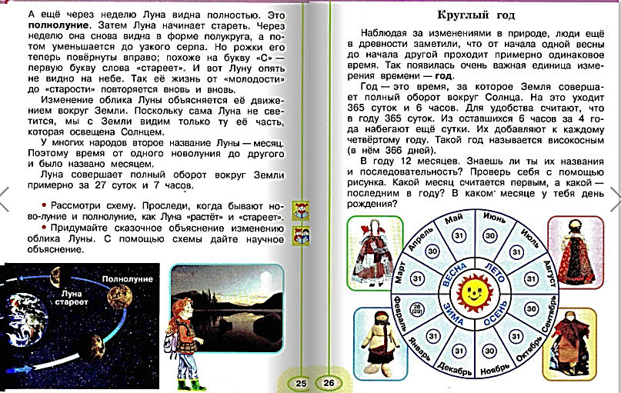
Учебник, как средство организации самостоятельной работы учащихся
Эффективные приемы и формы работы с учебником
Рубрика «Поработаем над проектом».
Рубрика «Проверь себя»
Самостоятельное ознакомление учащихся с правилом.
Поиск в учебнике ответов на вопросы учителя.
Пользование справочным материалом учебника
Работа с чертежами, схемами, таблицами.
Чтение текста с комментарием.
Найти в тексте ответ на вопрос.
Составление плана.
Нахождение слов на заданное правило
Найти незнакомые слова в тексте и выяснить их значение.
Найти непонятные словосочетания в тексте и выяснить их значение.
Выделить в тексте основные мысли.
Разделить текст на смысловые части.
Собрать текст (его варианты) из отдельных частей.
Составить схемы, рисунки по тексту.
Сформулировать вопросы к тексту.
Найти в тексте ответы на данные вопросы.
Сочинение по рисунку.

Slide 9
Лист самооценки и взаимооценки работы в паре (группе)
Оцени, насколько хорошо ты (он) работал в группе: используй знаки: «+ / –« или оцени работу на уроке (3, 2, 1,0 баллов)
Самооценка | +/- | Взаимооценка | +/-
Я всегда активно участвовал во всех заданиях группы (пары). |  | Он всегда участвовал во всех заданиях группы (пары).
Я брал на себя руководство группой в случае необходимости, чтобы мы создали хорошую работу |  | Он брал на себя руководство группой в случае необходимости, чтобы мы создали хорошую работу.
Я внимательно выслушал то, что говорили (предлагали) другие члены группы. |  | Он внимательно выслушивал то, что говорили (предлагали) другие члены группы
Я подавал группе правильные ответы. |  | Он давал группе правильные ответы.
Я работал не только индивидуально, но и совместно с другими членами группы. |  | Он работал не только индивидуально, но и совместно с другими членами группы.
Я выполнял не только свое задание, но и помогал другим. |  | Он выполнял не только сое задание, но и помогал другим.
Я общался с членами моей группы с уважением, даже если был не согласен с ними. |  | Он общался с членами группы с уважением, даже если был не согласен с ними.

Slide 10
Благодарю за внимание!

